Slide 1
PROCESAMIENTO DE LENGUAJE NATURAL · ITBA
Clasificación automática de noticias
según patrones lingüísticos de las fake news
Modelos de NLP que separan noticias falsas de reales por su estilo lingüístico — con foco en la interpretabilidad: no qué modelo gana, sino qué rasgos del texto discriminan.
Baselines BoW/TF-IDF
Features lingüísticas
GloVe · Word2Vec
DistilBERT
Integrantes: [Nombre 1] · [Nombre 2] · [Nombre 3]
Dataset: Fake and Real News (Kaggle) · 44.898 artículos en inglés (2015–2018)

Slide 2
01
Objetivos y motivación
Qué problema resolvemos y por qué importa la interpretabilidad.

Slide 3
OBJETIVOS Y MOTIVACIÓN
¿Qué queremos hacer y por qué?
Problema: la desinformación se propaga más rápido que su verificación manual.
Objetivo: entrenar y comparar clasificadores supervisados que separen noticias falsas de reales por sus patrones lingüísticos.
Importante: los modelos detectan correlaciones de estilo en el corpus — NO verifican la veracidad factual.
Énfasis en interpretabilidad: qué rasgos discriminan (longitud de oración, carga emocional, densidad de entidades, URLs), no solo qué modelo puntúa mejor.
Herramienta de apoyo a la verificación humana, consciente de los sesgos del dataset.
HIPÓTESIS DE INVESTIGACIÓN
H1
Las fake usan adjetivos con más carga emocional que el periodismo formal.
H2
El cuerpo completo clasifica mejor que el titular solo.
H3
El rendimiento cae al borrar marcadores de fuente (“reuters”).
Fake News NLP · ITBA 2026
1

Slide 4
02
Datos y metodología
El corpus, el análisis exploratorio y el diseño experimental.

Slide 5
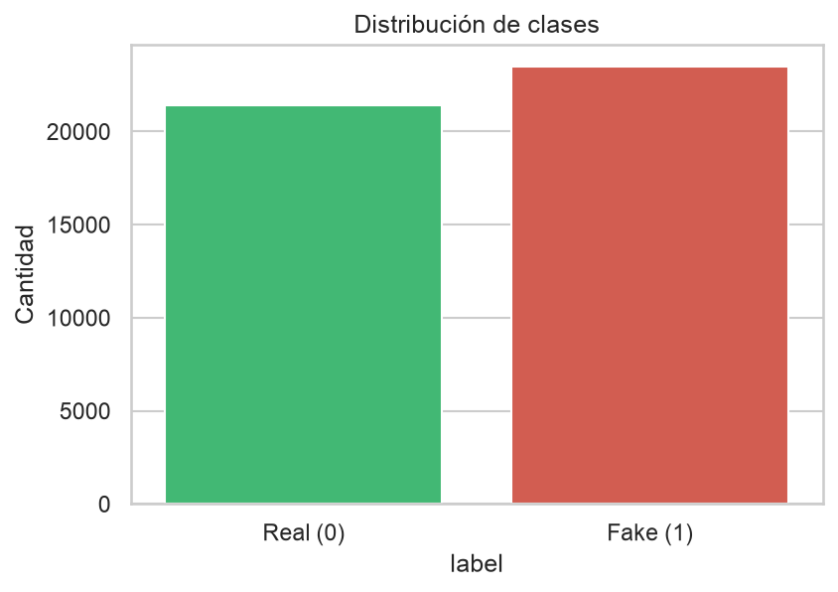
DATOS
El corpus: Fake and Real News (Kaggle)
44.898
21.417
23.481
artículos en inglés (True + Fake)
noticias reales · fuente: Reuters (2016-17)
noticias falsas (2015 - feb 2018)
Columnas: title, text, subject, date. La columna subject NUNCA se usa como feature (es un sesgo del dataset).
Clases balanceadas (~48% reales / 52% falsas) → facilita el entrenamiento supervisado.
Split TEMPORAL 70/15/15 (no aleatorio): se entrena con el pasado y se evalúa con artículos más recientes.
Tras parsear fechas y deduplicar (title, text): 44.898 → 39.099 registros para los splits.
Foco: subconjunto POLÍTICO (real=politicsNews, fake=politics) para controlar el sesgo temático; dataset completo solo como control.
Distribución de clases (balanceada)
Fake News NLP · ITBA 2026
2

Slide 6
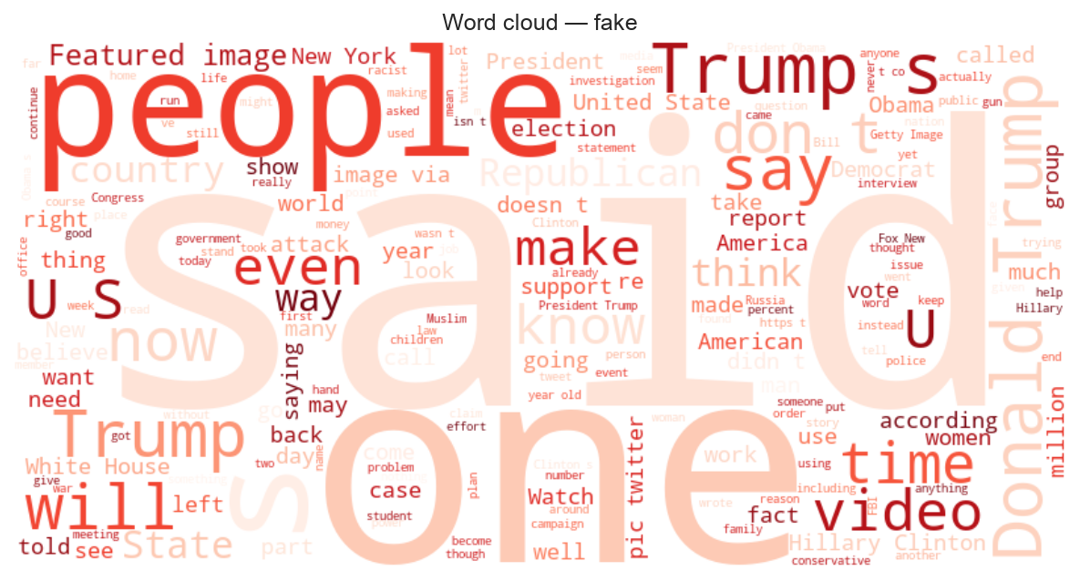
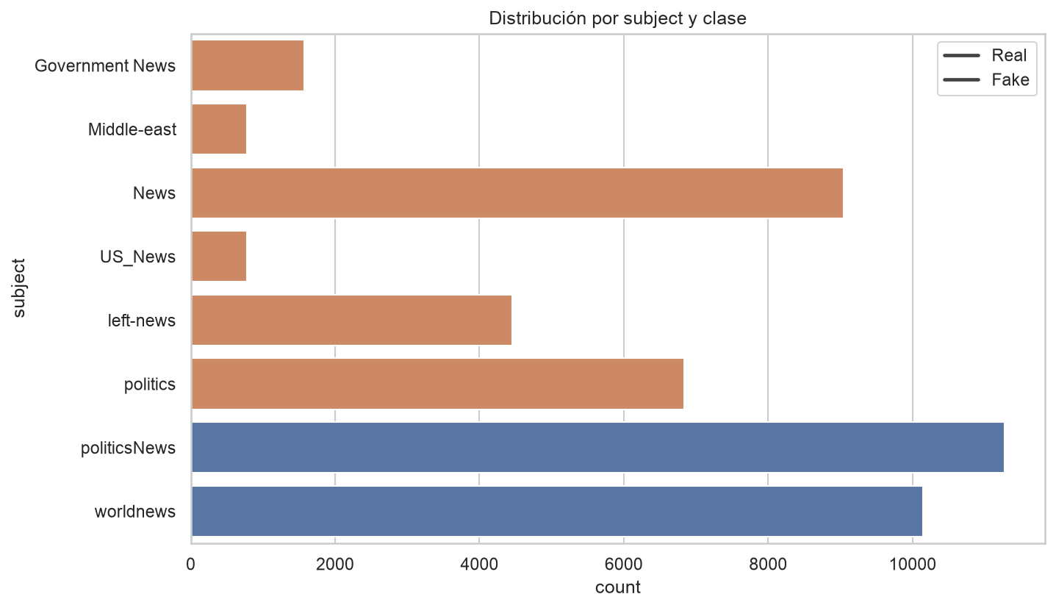
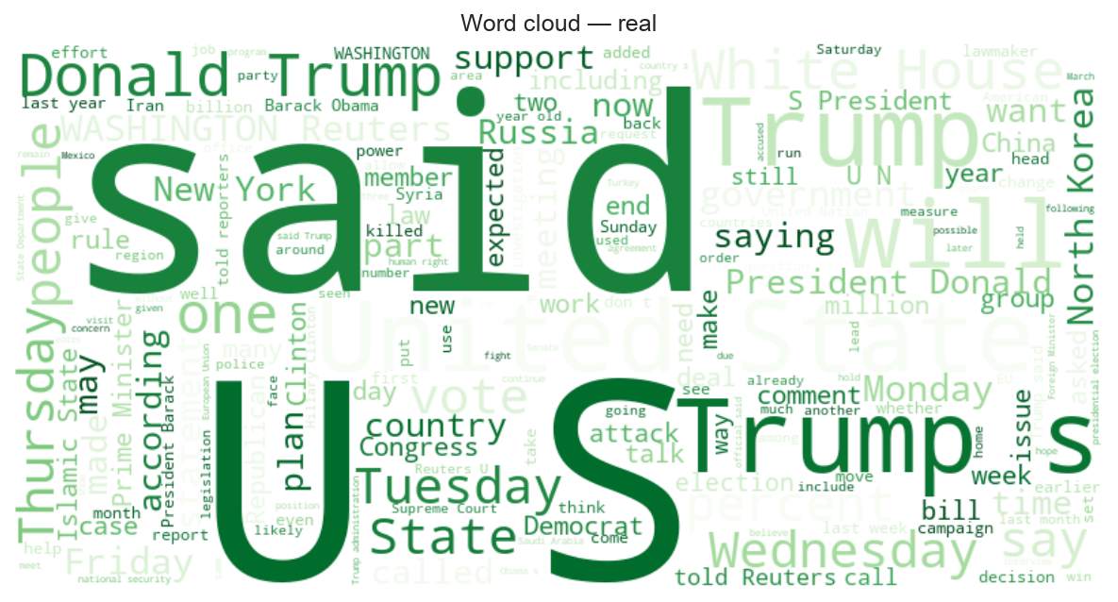
ANÁLISIS EXPLORATORIO
Sesgo temático y vocabulario por clase
Word cloud — FAKE
Reales → politicsNews/worldnews · Fake → temas diversos
El subject separa casi perfectamente las clases → sesgo, se excluye como feature.
Reales: término más frecuente “said” (99.076) y presencia constante de “reuters”.
Fake: “trump” (88.636), figuras políticas (clinton, obama) y “via”/“video” (origen en redes).
Word cloud — REAL
Fake News NLP · ITBA 2026
3

Slide 7
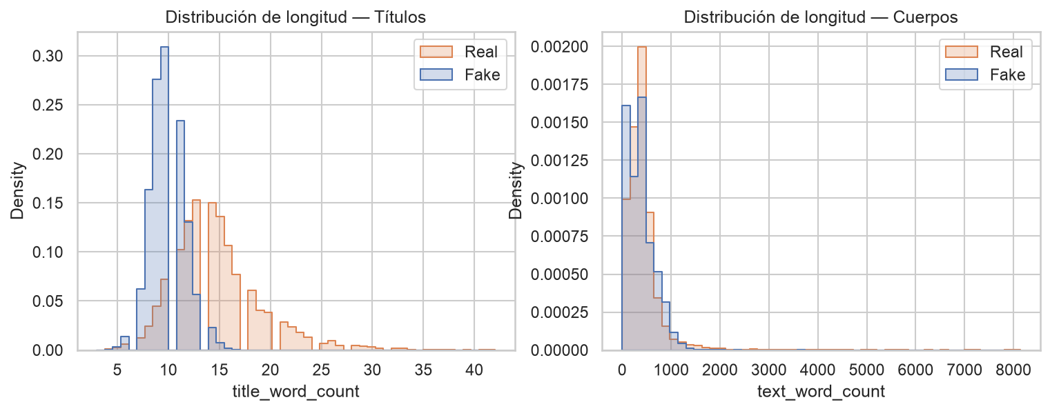
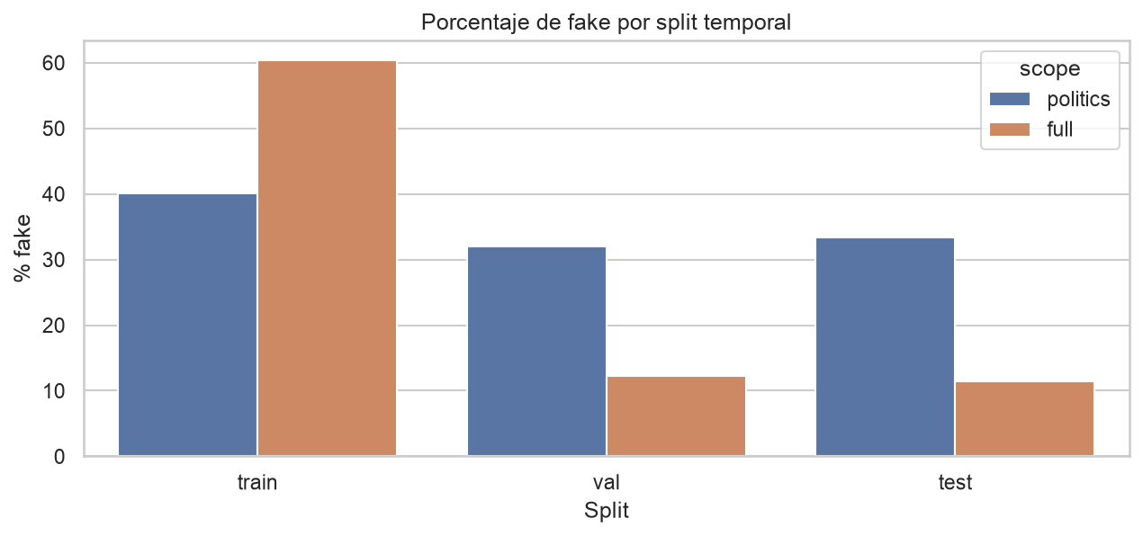
ANÁLISIS EXPLORATORIO · PREPROCESAMIENTO
Longitud de textos y pipeline de limpieza
PIPELINE DE PREPROCESAMIENTO
Minúsculas; eliminación de números y caracteres especiales.
Se conservan ! y ? (señales de estilo) y se reemplazan URLs por [URL].
Tokenización; variantes con y sin stopwords (se mide el impacto).
Sin lematización en baselines: se preservan formas superficiales discriminativas.
Parseo de fechas multi-formato + deduplicación exacta antes de particionar (evita leakage).
Se conserva el texto crudo para medir mayúsculas, exclamaciones y sentimiento (Exp 2).
Las fake tienen mayor variabilidad y cola más larga (423 vs 386 palabras prom.)
Fake News NLP · ITBA 2026
4

Slide 8
METODOLOGÍA
Cómo lo hicimos: 5 experimentos, una métrica
MÉTRICA PRINCIPAL
1
Baselines tradicionales
F2-score (clase fake)
BoW/TF-IDF × LR/NB/SVM + ablación de fuente
Prioriza recall: un falso negativo (fake pasada como real) es más costoso que un falso positivo.
2
Features lingüísticas
8 rasgos interpretables (spaCy + VADER) → LR
Etiquetas: fake = 1 (clase positiva), real = 0.
Hiperparámetros elegidos SOLO en validación; test se evalúa una única vez.
Split temporal → val/test pueden tener desbalance de clases (es esperado).
Embeddings & Transformers
3
GloVe · Word2Vec · DistilBERT (fine-tuning)
4
Importancia de atributos
Coeficientes lineales + adjetivos por clase
5
Análisis de errores
Taxonomía manual de FP/FN; baseline vs transformer
Fake News NLP · ITBA 2026
5

Slide 9
CONCEPTO · METODOLOGÍA
¿Por qué partición temporal y no aleatoria?
Como las noticias tienen fecha, ordenamos por fecha de publicación y cortamos en bloques: entrenamos con el pasado y evaluamos con artículos más recientes. Simula el escenario real de detección.
TRAIN · 70%
VAL · 15%
TEST · 15%
artículos más antiguos
hiperparámetros
más recientes
más antiguo
más reciente →
Validación: ajuste de hiperparámetros y detección de overfitting.
Test: se evalúa una sola vez, con la mejor configuración.
Más realista que una partición aleatoria: el modelo no ve el futuro durante el entrenamiento.
Consecuencia: val/test pueden quedar desbalanceadas en clases. Es esperado — no reordenamos para no romper el criterio temporal.
También evita leakage: deduplicamos por (title, text) antes de particionar.
Fake News NLP · ITBA 2026
6

Slide 10
CONCEPTO · METODOLOGÍA
Métricas: precisión, recall y por qué F2
Predicción
Precisión
VP / (VP + FP)
Real (0)
Fake (1)
Real
VN
FP
De lo marcado como fake, ¿cuánto era fake?
Recall
VP / (VP + FN)
Fake
FN
VP
De las fake reales, ¿cuántas detectamos?
F2-score
(1+2²)·P·R / (2²·P + R)
Convención: fake = 1 (clase positiva), real = 0.
Media F con β=2: el recall pesa 4× más que la precisión.
¿Por qué F2 y no F1/accuracy? Un falso negativo (una fake que pasa como real) es más dañino que un falso positivo. F2 prioriza no dejar pasar fakes.
Fake News NLP · ITBA 2026
7

Slide 11
03
Resultados
Cinco experimentos: de los baselines clásicos a los Transformers.

Slide 12
CONCEPTO · REPRESENTACIÓN DE TEXTO
¿Cómo convertimos texto en números?
Los modelos no leen palabras: necesitan vectores. Las dos representaciones clásicas cuentan palabras, sin entender contexto ni orden.
B
Bag of Words (BoW)
T
TF-IDF
Cuenta la frecuencia bruta de cada palabra en el documento.
Simple e interpretable, pero da peso alto a palabras frecuentes aunque no discriminen.
Vector disperso, sin semántica ni orden.
Pondera: frecuencia en el documento × rareza en el corpus.
Penaliza términos comunes (the, is) y resalta los discriminativos.
Nuestra representación principal sobre BoW simple.
Bigramas: además de palabras sueltas (unigramas) probamos pares — “white house”, “breaking news” — que capturan expresiones con significado propio.
Fake News NLP · ITBA 2026
8

Slide 13
CONCEPTO · EXPERIMENTO 1
Los tres clasificadores clásicos
Sobre las representaciones BoW/TF-IDF entrenamos tres modelos supervisados estándar. Todos son rápidos e interpretables; sirven como línea de base.
LR
Regresión Logística
NB
Naive Bayes
SVM
Linear SVM
Modela la probabilidad de que una noticia sea fake.
Frontera de decisión lineal sobre las palabras.
Hiperparámetro C: regula la fuerza de la regularización (sobreajuste vs. simplicidad).
Coeficientes interpretables por término.
Modelo probabilístico (multinomial) sobre conteos de palabras.
Asume independencia entre palabras: ingenuo pero efectivo en texto.
Hiperparámetro alpha: suavizado de Laplace para palabras no vistas.
Muy rápido de entrenar.
Busca el hiperplano de máximo margen entre clases.
Robusto en espacios de alta dimensión (muchas palabras).
Hiperparámetro C: equilibra margen amplio vs. errores de clasificación.
Fue nuestro mejor baseline.
Fake News NLP · ITBA 2026
9

Slide 14
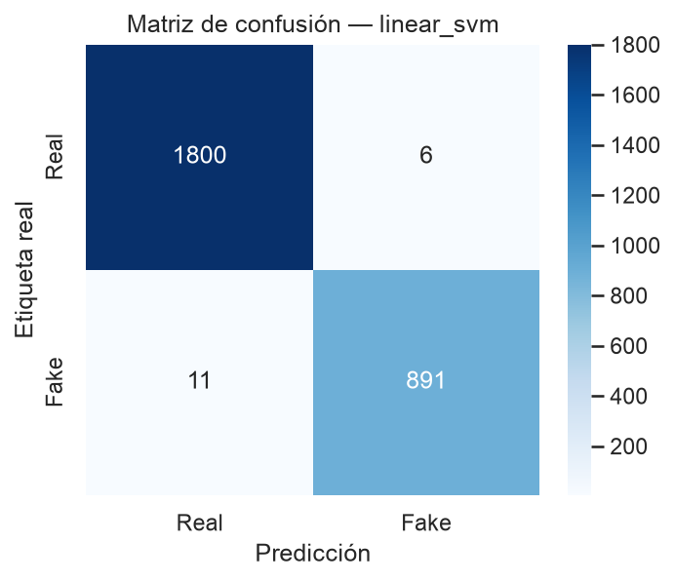
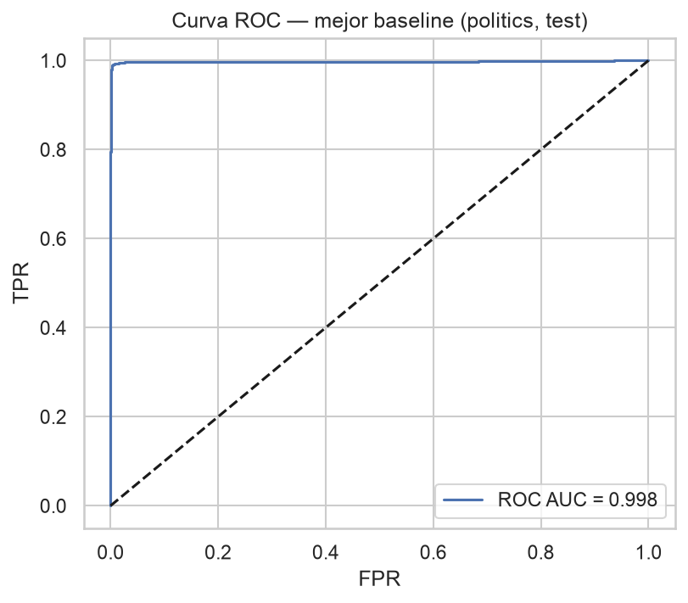
RESULTADOS · EXPERIMENTO 1
Baselines tradicionales (BoW / TF-IDF)
0,989
F2 fake (test) — LinearSVM + BoW(1,2)
0,998
ROC-AUC en test
Mejor: LinearSVM, BoW, cuerpo, sin stopwords, bigramas.
Solo 17 errores en test (6 FP, 11 FN).
F2≈0,99: el dataset se separa casi trivialmente.
Matriz de confusión (test)
Curva ROC (test)
Fake News NLP · ITBA 2026
10

Slide 15
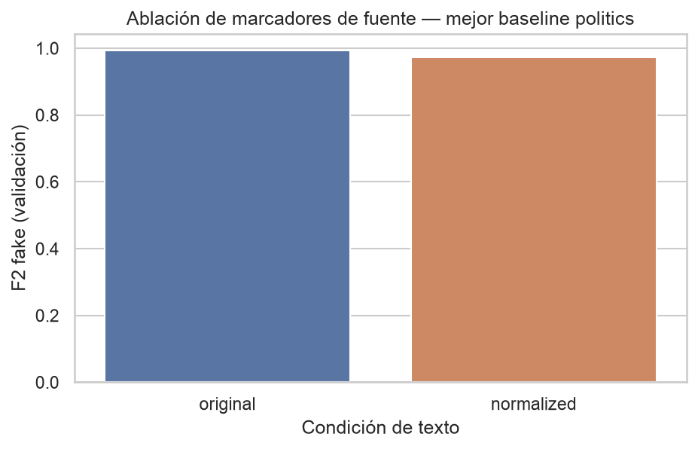
RESULTADOS · EXPERIMENTO 1 (ABLACIÓN)
H3 — ¿El modelo se apoya en la fuente?
H3 NO confirmada El modelo aprende patrones lingüísticos, no identidad de fuente.
Normalizar “reuters/ap/afp” → [SOURCE] baja el F2 en validación solo ~0,020 (0,992 → 0,972).
Por debajo del umbral de 0,03 → no se activa la normalización de fuente.
Hallazgo positivo de validez: la señal aprendida es mayormente de estilo lingüístico.
Matiz: el dataset sigue teniendo fuente única (Reuters) en la clase real → ver Limitaciones.
F2 con texto original vs. marcadores de fuente normalizados a [SOURCE]
Fake News NLP · ITBA 2026
11

Slide 16
CONCEPTO · EXPERIMENTO 2
Las herramientas: spaCy y VADER
Para extraer los 8 rasgos de estilo combinamos dos librerías especializadas en lenguaje natural.
sp
spaCy (en_core_web_sm)
VA
VADER
POS tagging: etiqueta cada palabra (adjetivo, sustantivo, pronombre…).
NER: reconoce entidades nombradas (personas, lugares, organizaciones).
Segmentación de oraciones (para longitud y densidad).
Entrenado en OntoNotes (texto periodístico) → muy preciso en noticias.
Usamos sm y no lg: POS/NER/segmentación son casi idénticos y evitamos ~560 MB de word vectors que no usamos.
Analizador de sentimiento basado en lexicón, diseñado para texto informal.
Maneja nativamente MAYÚSCULAS, signos de exclamación e hipérbole — justo los patrones sensacionalistas.
Devuelve un score compuesto en [-1, +1] (muy negativo → muy positivo).
Liviano e interpretable: ideal como feature de entrada al clasificador.
Alternativa a modelos de sentimiento basados en Transformers, más pesados y opacos.
Fake News NLP · ITBA 2026
12

Slide 17
CONCEPTO · EXPERIMENTO 2
Las 8 features lingüísticas interpretables
En vez de miles de palabras, describimos cada noticia con 8 rasgos de estilo medibles (spaCy + VADER). Un LR sobre ellos dice qué discrimina, en unidades interpretables.
Feature | Qué mide | Señal esperada
ratio_exclamacion | Signos ! por oración | + fake (sensacionalismo)
ratio_mayusculas | Palabras en MAYÚSCULAS | + fake (énfasis/urgencia)
long_oracion_prom | Tokens por oración | + real (estilo formal)
ratio_adj_sust | Adjetivos / sustantivos | + fake (lenguaje evaluativo)
sentimiento_vader | Score compuesto VADER | polarización del contenido
densidad_ner | Entidades por oración | + fake (figuras políticas)
freq_url | Frecuencia del token [URL] | + fake (origen en redes)
freq_pronombres | Pronombres 1.ª/2.ª persona | + fake (informalidad)
spaCy en_core_web_sm (POS, NER, segmentación) · VADER (sentimiento informal) · Clasificador: Regresión Logística sin scaler → coeficientes interpretables.
Fake News NLP · ITBA 2026
13

Slide 18
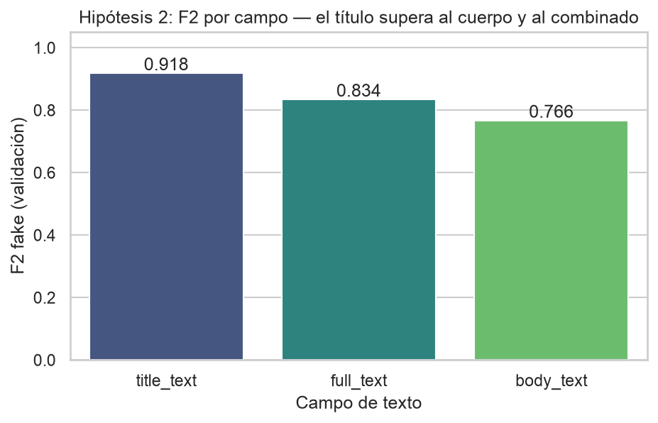
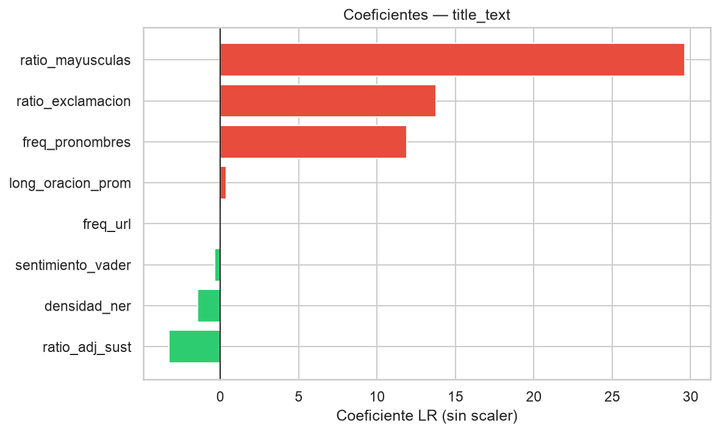
RESULTADOS · EXPERIMENTO 2
Features lingüísticas interpretables (H2)
F2 (val) por campo de texto: título / cuerpo / combinado
H2 refutada El TÍTULO solo clasifica mejor (F2 val 0,92) que el cuerpo (0,77) y el combinado (0,83). Las señales de estilo se concentran en titulares sensacionalistas.
Coeficientes del LR (8 features) · + = fake, − = real
Fake News NLP · ITBA 2026
14

Slide 19
CONCEPTO · EXPERIMENTO 3
¿Qué es un embedding?
Un embedding es un vector denso que representa cada palabra según su significado. Palabras con uso similar quedan cerca en el espacio vectorial (rey − hombre + mujer ≈ reina). Cada noticia = promedio de los vectores de sus palabras → entrada a un LR / SVM.
G
GloVe (preentrenado)
W
Word2Vec (de dominio)
glove.6B.100d: 6.000 millones de tokens, 100 dimensiones.
Entrenado sobre Wikipedia + Gigaword (texto periodístico).
Amplia cobertura de vocabulario, pero genérico.
Elegimos 6B/100d sobre 840B/300d: ganancia marginal, 3× memoria.
Entrenado por nosotros sobre ~12,6k docs del train político.
Captura la jerga específica del corpus 2015-2017.
Permite comparar embeddings de dominio vs. genéricos.
Limitación: mezcla efecto de dominio con tamaño del corpus.
Fake News NLP · ITBA 2026
15

Slide 20
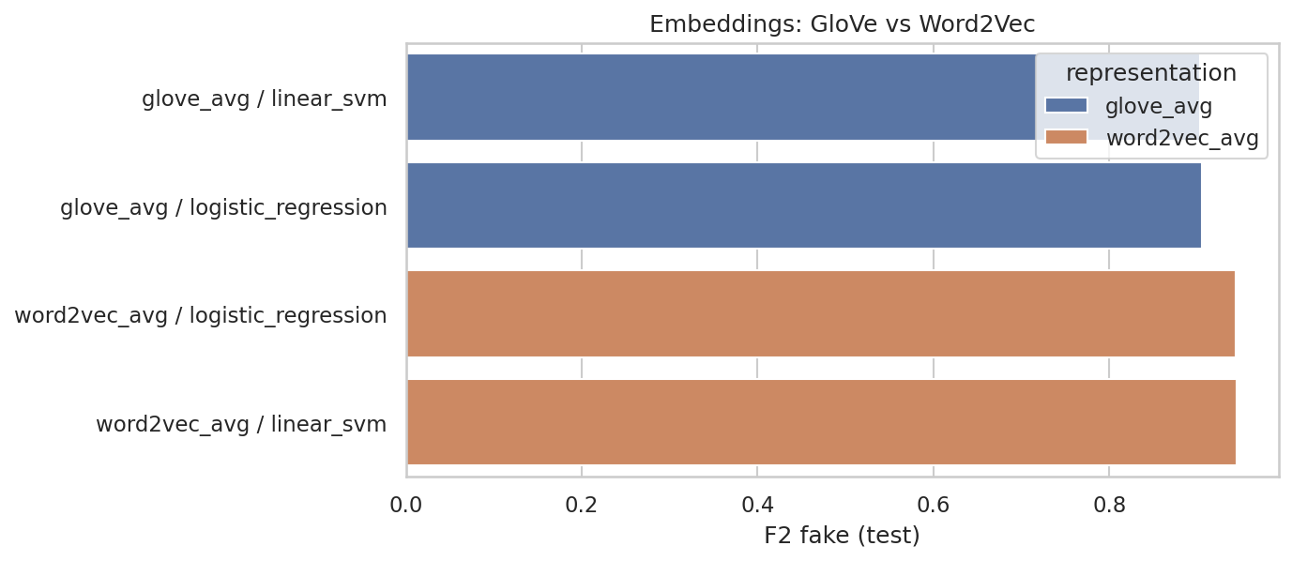
RESULTADOS · EXPERIMENTO 3 (A)
Embeddings: GloVe vs. Word2Vec
0,945
Word2Vec dominio + LinearSVM (test)
0,905
GloVe genérico + LR (test)
El Word2Vec de dominio supera al GloVe genérico.
El vocabulario específico del corpus importa más que el tamaño del preentrenamiento.
Pero ninguno alcanza el baseline BoW (0,989): la señal es mayormente léxica, no semántica.
F2 fake (test) por representación y clasificador
Fake News NLP · ITBA 2026
16

Slide 21
CONCEPTO · EXPERIMENTO 3
Transformers, BERT y fine-tuning
A diferencia del promedio de embeddings, un Transformer usa auto-atención: interpreta cada palabra según TODO su contexto en la oración (“banco” de plaza vs. de dinero).
F
Fine-tuning
D
¿Por qué DistilBERT?
Partimos de BERT preentrenado en enormes corpus de texto.
Ajustamos sus pesos a nuestra tarea (fake vs real) con los datos etiquetados.
Grilla de hiperparámetros en validación con early stopping sobre F2.
Aprovecha conocimiento del lenguaje ya aprendido.
~97%
60%
del rendimiento de BERT-base
de los parámetros
2× más rápido. El fine-tuning de BERT-base es inviable en CPU local; DistilBERT cubre el rol contextual dentro del alcance del TP (extensión opcional en Colab con GPU).
Fake News NLP · ITBA 2026
17

Slide 22
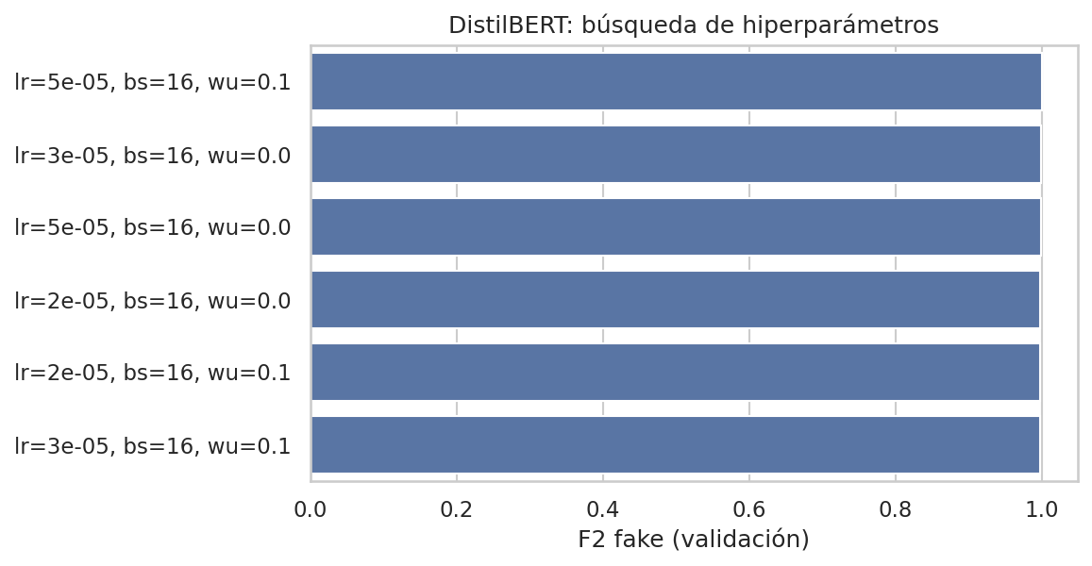
RESULTADOS · EXPERIMENTO 3 (B)
Transformers: DistilBERT
0,999
F2 fake (test) — el mejor modelo
LECTURA
DistilBERT logra el F2 más alto de todos los enfoques.
La ventaja sobre el baseline BoW (0,989) es marginal: el dataset ya era casi separable.
Costo: GPU y horas de entrenamiento.
Pierde la interpretabilidad de coeficientes de los modelos lineales.
Búsqueda de hiperparámetros en validación (learning rate, batch, warmup)
Fake News NLP · ITBA 2026
18

Slide 23
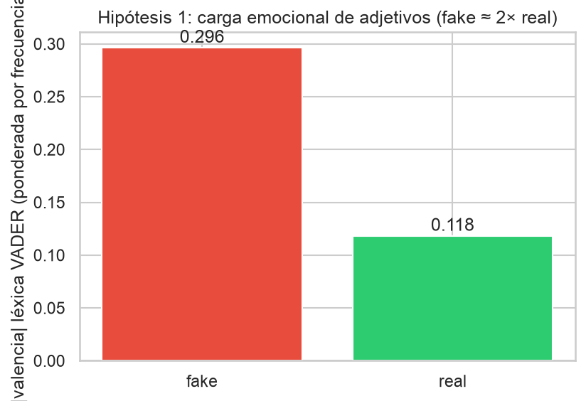
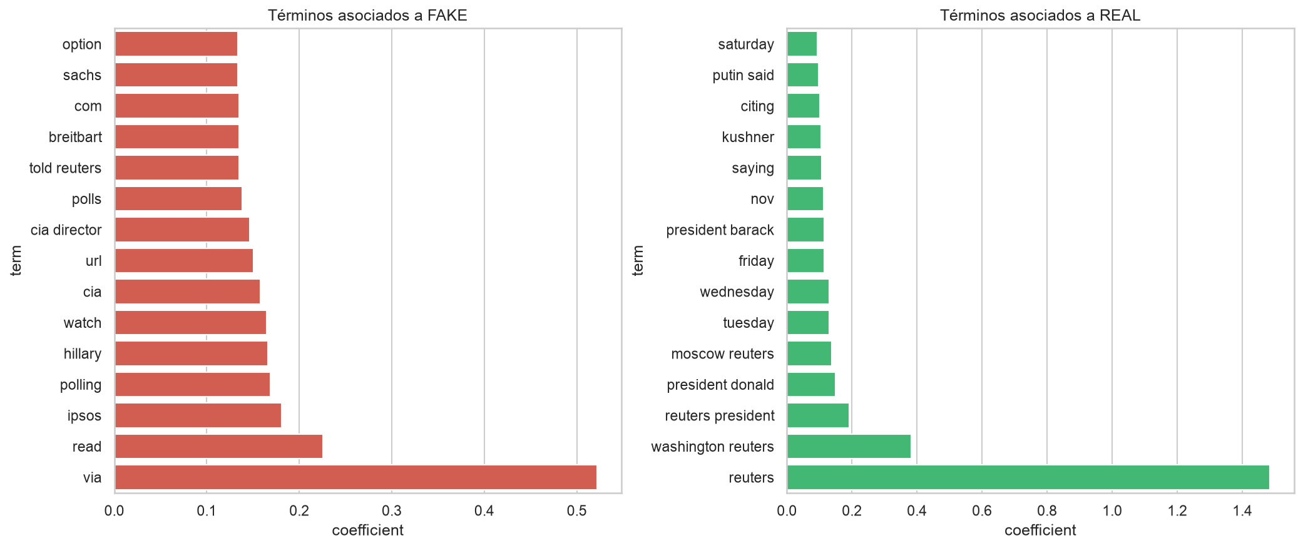
RESULTADOS · EXPERIMENTO 4
Importancia de atributos y carga emocional (H1)
Carga emocional (VADER) de adjetivos por clase
H1 sostenida en dirección Carga emocional de adjetivos fake (~0,30) duplica a la de los reales (~0,12). La diferencia la marcan pocos adjetivos cargados (great, illegal, criminal).
Términos con mayor peso lineal por clase (LinearSVM)
Fake News NLP · ITBA 2026
19

Slide 24
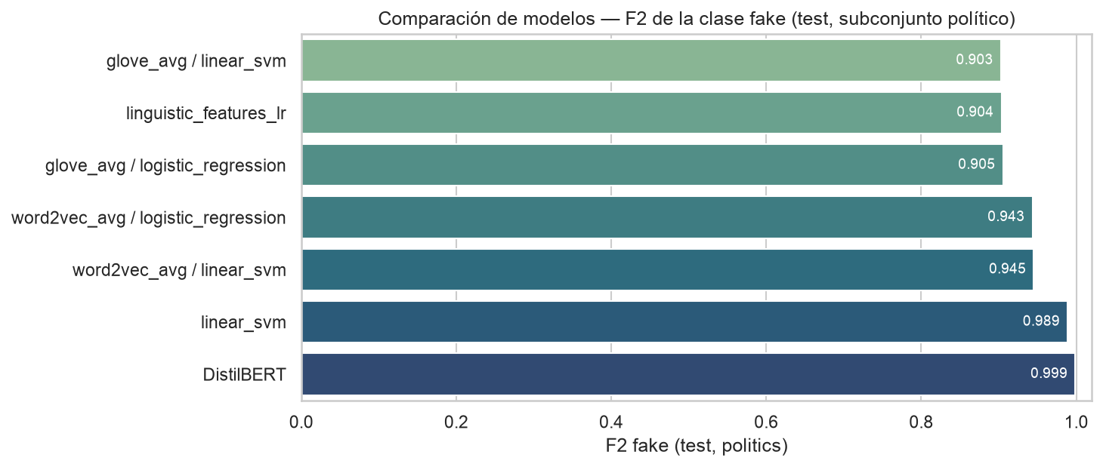
RESULTADOS
Comparación de todos los modelos (F2 test)
Modelo | F2
DistilBERT | 0,999
LinearSVM · BoW(1,2) | 0,989
W2V dominio · SVM | 0,945
GloVe · LR | 0,905
Features ling. (título) | 0,904
DistilBERT y el baseline BoW dominan; los enfoques interpretables quedan ~5-8 pts por debajo pero explican QUÉ discrimina.
F2 de la clase fake en test — todos los enfoques
Fake News NLP · ITBA 2026
20

Slide 25
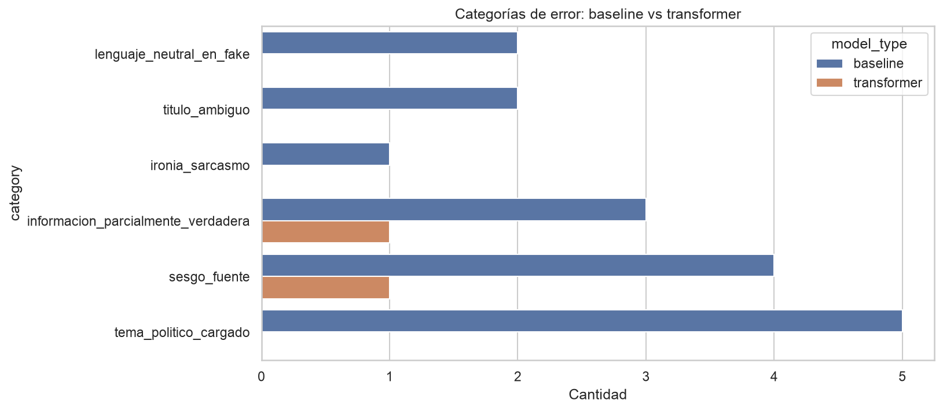
RESULTADOS · EXPERIMENTO 5
Análisis de errores: baseline vs. DistilBERT
Baseline: 17 errores totales (6 FP, 11 FN).
Categorías más frecuentes: tema político cargado (5), sesgo de fuente (4), información parcialmente verdadera (3).
DistilBERT comete muchísimos menos errores (≈2): información parcial y sesgo de fuente.
Errores típicos: lenguaje neutral en fake, títulos ambiguos, ironía/sarcasmo.
Limitación: <30 errores → se analizan todos los disponibles y se documenta.
Distribución de categorías de error por tipo de modelo
Fake News NLP · ITBA 2026
21

Slide 26
04
Conclusiones
Qué encontramos, qué limita el trabajo y cómo seguir.

Slide 27
CONCLUSIONES
Qué encontramos
H1
Sostenida en dirección
H2
Refutada
H3
No confirmada
Adjetivos fake con doble carga emocional que los reales — pero impulsada por pocos términos cargados.
El título solo clasifica mejor que el cuerpo: el estilo sensacionalista vive en los titulares.
El modelo no depende de marcadores de fuente; aprende patrones lingüísticos (validez del dataset).
MENSAJES CLAVE
El F2≈0,99 NO es evidencia de detección de desinformación: el dataset se separa por artefactos de estilo/fuente.
El valor real es lingüístico: 8 features interpretables alcanzan F2≈0,90 y explican qué rasgos discriminan.
Transformers (DistilBERT) ganan en métricas, pero pierden interpretabilidad frente a los modelos lineales.
Fake News NLP · ITBA 2026
22

Slide 28
LIMITACIONES Y POSIBLES MEJORAS
Tan importantes como los resultados
LIMITACIONES
POSIBLES MEJORAS
Fuente única en la clase real: todas las reales son de Reuters → “real” ≈ estilo editorial Reuters, no ley general.
F2≈0,99 como huella de artefacto: el dataset separa casi trivialmente por boilerplate/estructura.
Reutilización del test en varios experimentos → comparación cross-experimento es exploratoria.
Split temporal del dataset completo invierte la prevalencia de clases (confound temporal).
Word2Vec dominio vs. GloVe mezcla efecto de dominio con tamaño del corpus.
No se entrenó BERT-base ni modelos mayores (costo computacional).
Incorporar noticias reales de múltiples fuentes (romper el sesgo Reuters).
Reportar también balanced-accuracy y AUC-PR para el desbalance.
Deduplicación difusa (MinHash/LSH) para near-duplicates de boilerplate.
Evaluar transfer a otros corpus/dominios de noticias.
Probar modelos contextuales mayores con interpretabilidad (atención, SHAP).
Fake News NLP · ITBA 2026
23

Slide 29
GRACIAS
¿Preguntas?
ANEXO — material de respaldo disponible
EDA: distribución temporal por clase, puntuación/URLs por clase.
Exp 1: baselines politics vs. dataset completo (control de sensibilidad).
Exp 4: bigramas relevantes y nubes de adjetivos por clase.
Código y notebooks reproducibles (01→07) + informe completo.
Dataset: Fake and Real News (Kaggle) · spaCy en_core_web_sm · GloVe 6B/100d · DistilBERT-base-uncased

